Slide 1


Slide 2
مبحث چهاردهم مقررات ملی ساختمان
تأسیسات مکانیکی
استاد مربوطه:
ارائه دهنده:

Slide 3
ـ مقررات ملی
پلاک گذاری: دستگاه هایی که تأسیسات مکانیکی ساختمان به کار می روند، باید دارای پلاک مشخصات که به تأیید مؤسسه دارای صلاحیت قانونی رسیده، باشند
مؤسسه ای که پلاک را گواهی می کند باید:
1) باید مدارک مربوط به روند آزمایش را تهیه و نگهداری کند.
2) باید در صورت لزوم، کار دستگاه را در محل نصب به طور ادواری بازرسی کند.
3) باید شخصیت حقوقی داشته و دارای صلاحیت لازم باشد.
4) باید به همه ابزار و تجهیزات لازم برای آزمایش دستگاه مورد نظر مجهز باشد.
5) باید نیروی انسانی آزموده و با تجربه در اختیار داشته باشد.

Slide 4
ـ محل دستگاه ها
دستگاه های تأسیسات مکانیکی ساختمان نباید در فضاهای با خطر نصب شوند.
دستگاه های با سوخت مایع یا گاز نباید در فضاهای زیر نصب شوند:
1) اتاق خواب 2) حمام 3) توالت 4) انباری
نکته: در چنین فضاهایی اگر در ارتفاع نصب می شود، باید زیر دستگاه دست کم 2400 میلی متر بالاتر از کف قرار گیرد.

Slide 5
ـ نصب در ارتفاع
1) ارتفاع نرده محافظ نسبت به تراز محل نصب دستگاه باید دست کم 1000 میلی متر باشد.
2) نرده محافظ باید طوری ساخته شود که از اندازه سطوح باز آن کمتر از 400 میلی متر باشد.
3) نرده محافظ در برابر بارهای وارده، مقاوم باشد.
ـ تخلیه چگالیده
1) لوله تخلیه چگالیده می توان چدنی، فولادی گالوانیزه، مسی و یا پلاستیکی باشد.
2) لوله تخلیه چگالیده نباید با اتصال مستقیم به شبکه لوله کشی فاضلاب متصل شود.
3) چگالیده نباید به خیابان یا کوچه هدایت شود.

Slide 6
ـ تعویض هوا: ورود یا خروج هوا در یک فضا، به طور طبیعی یا به کمک وسایل مکانیکی صورت می گیرد.
تعویض هوا در هر فضا که در اشغال و تصرف است به منظور های زیر باید صورت گیرد:
1) تأمین اکسیژن برای تنفس 2) جلوگیری از افزایش گاز کربنیک 3) تخلیه هوای آلوده، دود سیگار و گاز های زیان آور دیگر
4) جلوگیری از راکد ماندن هوا
5) جلوگیری از افزایش غیر مجاز رطوبت

Slide 7
ـ دهانه های ورود و تخلیه هوا
الف) این دهانه نباید در جایی قرار گیرد که ورود آلاینده های مخاطره آمیز و زیان آور به داخل فضا ها محتمل باشد.
ب) دهانه هوای ورودی از بیرون باید دست کم 3 متر از مرکز معابر عمومی (خیابان، کوچه، پارکینگو مانند آن ها) فاصله افقی داشته و دست کم 3 متر بالاتر از کف معابر عمومی باشد.
پ) این دهانه باید دست کم 3 متر از ساختمان مجاور فاصله افقی داشته باشد.
ت) دهانه هوای ورودی از بیرون باید با توری سیمی، دریچه یا شبکه مقاوم در برابر شرایط هوای محل نصب و نیر خوردگی و زنگ زدگی حفاظت شود.

Slide 8

نکته: هوایی که از حمام و آشپزخانه ساختمان های مسکونی تخلیه می شوند، مخاطره آمیز و زیان آور تلقی نمی شوند.

Slide 9
ـ تعویض هوای طبیعی
تعویض هوای طبیعی هر فضای ساختمان باید از راه دهانه های باز یا بازشوی آن فضا به بیرون مانند درب، پنجره، دریچه و شبکه صورت گیرد. مکانیسم گشوده شدن چنین بازشو هایی باید در دسترس و کنترل باشد.
تعویض هوای مکانیکی
در هر فضای ساختمان که امکان تهویه طبیعی نباشد، هوا باید به صورت مکانیکی تعویض شود. تعویض هوای مکانیکی باید با یکی از روش های توزیع هوای رفت، هوای برگشت و یا تخلیه هوا صورت گیرد.
الف) مقدار هوای رفت هر فضا باید تقریباً برابر مجموع هوای برگشت و تخلیه هوا باشد.
ب) این سیستم تعویض، در صورت لزوم، باید در داخل فضا فشار مثبت یا منفی بر قرار کند.

Slide 10
ـ باز گردانی هوای برگشتی
الف) باز گردانی هوا از یک واحد مسکونی به واحد مسکونی دیگر مجاز نیست.
ب) بازگردانی هوای استخر سر پوشیده و فضاهای جنبی آن مجاز نیست.
پ) باز گردانی هوای فضا های زیر مجاز نیست:
1) توالت و پیسوار 2) حمام 3) آشپزخانه و آبدار خانه 4) رخت کن
5) پارکینگ 6) فضایی که در آن گاز های زیان آور تولید می شود.
ـ تخلیه هوا: خارج کردن قسمتی از هوای فضا و هدایت آن به هوای آزاد، به طور طبیعی یا با وسایل مکانیکی.
ـ لزوم تخلیه مکانیکی هوا
1) فضاهایی دارای منابع تولید و انتشار بو، دود، گاز، ذرات گرد و غبار، بخار آب و گرما در حدی که برای انسان زیان آور باشد.
2) فضا های پخت و پز

Slide 11
ـ دهانه های تخلیه هوا
1) دهانه خروج هوا از سیستم تخلیه مکانیکی هوا، که حاوی بخارات قابل انفجار یا قابل اشتعال است، باید دست کم 9 متر از محدوده ملک و 9 متر از مصالح سوختنی و
باز شو های
ساختمان هایی که در امتداد جریان هوای تخلیه شده قرار دارند، فاصله داشته باشد.
2) دهانه خروج هوا از سیستم تخلیه مکانیکی هوا، که حاوی بخارات قابل انفجار یا قابل اشتعال نیست، باید دست کم 3 متر از محدوده ملک، 3 متر از دیوارهای خارجی و 3 متر از بازشو های ساختمان فاصله فاصله افقی داشته باشد. این دهانه باید دست کم 3 متر از تراز زمین محوطه مجاور، بالاتر باشد.
3) در صورتی که دهانه تخلیه هوا به سوی خیابان یا دیگر معابر عمومی است، باید دست کم 3 متر از خط وسط خیابان یا دیگر معبر عمومی، فاصله افقی داشته باشد.

Slide 12
نکته: اندازه روزنه های توری حفاظ دهانه تخلیه هوا باید حداقل 5/6 میلی متر و حداکثر
13 میلی متر باشد.
نکته: فاصله کانال تخلیه هوا از مواد سوختنی باید دست کم 150 میلی متر باشد.
ـ تخلیه هوای مراکز تولید و نگهداری مواد خطرزا
الف) سیستم تخلیه این فضا ها باید مستقل و جدا از هر سیستم تخلیه دیگر باشد.
ب) هوای آلوده به گاز های قابل اشتعال یا انفجار، سمی و ذرات رادیو اکتیو نباید به فضا های ساختمان، بازگردانی شود.
پ) سیستم تخلیه هوای این فضا ها باید مجهز به دستگاه ذخیره باشد.
ت) فشار نسبی این فضا ها نسبت به فضا های دیگر ساختمان، باید منفی باشد.
ث) تخلیه هوا باید به میزانی باشد که از افزایش غلظت گازهای خطر زا و سمی تا حد خطرناک جلوگیری کند.

Slide 13
نکته: برای چند گاز مختلف که با هم سازگار نیستند نباید سیستم تخلیه هوای مشترک پیش بینی کرد.
کمینه ضخامت ورق کانال تخلیه گاز های خطرزا

Slide 14
ـ موتور هوا کش
1) موتور هواکش این فضا ها باید در خارج از مسیر جریان تخلیه هوا قرار گیرد و یا دارای پوشش محافظ و مورد تأیید باشد.
2) موتور هواکش باید برای بازدید و تعمیر، دسترس پذیر باشد.
فیلتر روغن به ترتیبی باید در داخل هود نصب شود که فاصله قائم لبه زیرین آن، از سطح افقی رو به دستگاه، دست کم برابر با ارقام زیر باشد:
ـ دستگاه پخت بدون شعله باز، 200 میل متر
ـ دستگاه پخت با شعله باز، 600 میلی متر
ـ دستگاه کباب پز، 1100 میلی متر
نکته: کانال تخلیه هوای هود نوع I باید از ورق فولادی با ضخامت دست کم 5/1 میلی متر و یا از ورق فولادی زنگ ناپذیر با ضخامت دست کم 25/1 میلی متر ساخته شود.

Slide 15
پلنوم: محفظه ای فلزی یا ساختمانی که بخشی از سیستم توزیع یا تخلیه هوا را تشکیل می دهد. پلنوم ممکن است دارای یک یا چند دهانه ورودی یا خروجی هوا باشد.

Slide 16

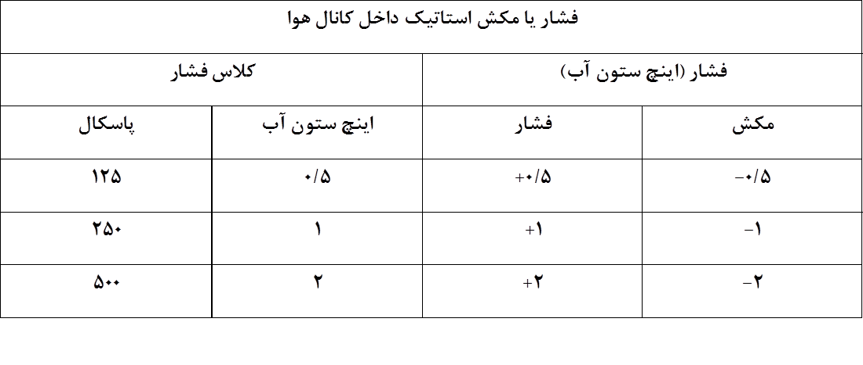
نکته: حداکثر سرعت هوا در کانال کشی با کلاس 5/0 نباید از 10 متر در ثانیه (2000 فوت در دقیقه) و در کانال کشی با کلاس 1 و 2 نبایداز 7/12 متر در ثانیه (2500 فوت در دقیقه) بیشتر باشد.
کانال هوا: مجرایی برای هدایت هوای رفت، برگشت یا تخلیه

Slide 17
نکته: دمای هوای داخل کانال شاخته شده از پشم شیشه نباید از 120 درجه سیلیسوس بیشتر باشد.
نکته: طول اتصال لرزه گیر نباید از 10 سانتی متر کمتر و از 25 سانتی متر بیشتر باشد.
ـ عایق کاری کانال هوا
الف) استفاده از مواد سوختنی برای عایق کاری، روکش عایق و مواد درز بندی، مانند چسب، خمیر و نوار مجاز نیست.
ب) بخش هایی از طول کانال که از دیوار آتش عبور می کند، نباید عایق یا روکش عایق داشته باشد.
پ) دمپر تنظیم مقدار هوا، دمپر آتش و دمپر دود نباید عایق یا روکش عایق داشته باشد.
ت) دمای صطح خارجی کانال نباید بیش از 49 درجه سلسیوس باشد.
ث) سطوح دریچه های بازدید و دسترسی نباید با عایق یا روکش عایق، پوشانده شود.

Slide 18
دمپر: وسیله ای که جریان هوا یا محصولات احتراق و مقدار آن ها را با فرمان دستی یا خودکار، تنظیم می کند.
دمپر آتش: وسیله ای فلزی که در محل عبور کانال هوا از یک منطقه آتش به منطقه مجاور نصب می شود و به هنگام آتش سوزی به طور خودکار بسته و مایع انتقال آتش از یک منطقه به منطقه مجاور می گردد.
ـ محل دمپر آتش
1) در محل عبور کانال هوا از دیوار، سقف یا کف
2) در عبور کانال هوا از دیوار شفت های ساختمان
3) در عبور به صورت قائم کانال هوا از یک طبقه به طبقه دیگر

Slide 19
در موارد زیر دمپر آتش لازم نیست:
1) در عبور کانال هوا از بام ساختمان به هوای آزاد
2) کانال هوایی جزئی از سیستم تخلیه خودکار دود باشد
3) در عبور کانال هوا از دیوارها، سقفها و کف ها دو فضای مجاور
4) در عبور کانال هوا از فضایی از ساختمان به راهرو

Slide 20
ـ آب گرم کن: دستگاهی که آب مصرفی را گرم و آن را وارد شبکه توزیع آب گرم مصرفی ساختمان می کند.

Slide 21
ـ فاصله اطراف دستگاه
در اطراف دستگاه پهنای راه عبور بدون مانع نباید از 500 میلی متر کمتر باشد.
مخزن انبساط دیگ آب گرم
الف) هر سیستم گرمایی با آب گرم باید مجهز به مخزن انبساط باشد
ب) مخزن انبساط می توان از نوع باز یا بسته باشد
ج) ظرفیت مخزن انبساط باید با توجه به حجم آب، دما و فشار کار سیستم، محاسبه و انتخاب شود.
د) مخزن انبساط در محل نصب، باید به کمک پایه آویزان و بست های مناسب به اجزای ساختمان مهار شوند و در وضع پایدار مستقر قرار گیرد.

Slide 22
دستگاه های گرم کننده و خنک کننده ویژه: هر دستگاه مکانیکی با کاربری و ظرفیت مشخص و با مصرف هر نوع انرژی (برق، سوخت جامد، مایع، گاز) که برای تهیه آب گرم مصرفی یا گرم کردن و یا خنک کردن موضعی فضا های ساختمان، طراحی و ساخته شده باشد.

Slide 23
ـ شومینه گازی
شومینه گازی نباید به عنوان تنها وسیله گرم کننده اتاق استفاده شود.
شومینه گازی باید مجهز به کنترل اطمینان وجود شعله باشد.
شومینه گازی باید مجهز به شرایط قطع و وصل دستی ورود گاز باشد.

Slide 24
ـ بخاری نفتی با دودکش
1) بخاری نفتی باید مجهزبه کنترل دستی تنظیم مقدار سوخت و شیر دستی قطع و وصل سوخت شود.
2) بخاری نفتی، باید مجهز به دمپر تنظیم هوای مکش یا مکش هوا، در لوله رابط دودکش باشد.
ـ بخاری گازی با دودکش
1) بخاری گازی برای روشن کردار باشد.
2) بخاری گازی باید مجهز به شیر قطع و وصل دستی باشد.
نکته: فاصله بخاری تا دیوارها نباید 150 میلی متر کمتر باشد. فاصله هر نوع پرده و مواد سوختنی تا بخاری کمتر از 300 میلی متر باشد. نصب بخاری نفتی بر روی کف شیب دار ممنوع است.

Slide 25
ـ بخاری گازی بدون دودکش
1) در واحد مسکونی، بخاری گازی بدون دود کش نباید تنها وسیله گرمایی موجود باشد
2) ظرفیت گرمایی بخاری گازی بدون دودکش نباید بیشتر از 7/11 کیلو وات باشد
3) بخاری گازی بدون دودکش باید به کنترل وجود حداقل مقدار اکسیژن مجهز باشد
4) نصب بخاری گازی بدون دودکش در فضاهای واحدهای مسکونی به شرح زیر ممنوع است:
1) اتاق خواب 2) حمام و توالت و دستشویی 3) انباری
ـ بخاری برقی
1) بخاری برقی فقط برای کردن فضاها و اتاق های کوچک باید استفاده کرد.
2) بخاری برقی باید مجهز به کلید اصلی خودکار باشد.
3) در فضاهای مرطوب و خیس، نصب بخاری برقی مجاز نیست.
ـ نصب کوره هوای گرم مستقیم در فضاهای زیر مجاز نیست:
الف) راهروهای دسترسی و هال، آسانسور ها در سالن اجتماعات، تئاتر و سینما
ب) راهرو های خروج اضطراری سالن اجتماعات، تئاتر و سینما

Slide 26
نکته: فاصله کوره هوای گرم تا دیوارها نباید از 300 میلی متر کمتر باشد. فاصله کوره ی هوای گرم با هر نوع پرده و یا جداره سوختن نباید کمتر از 300 میلی متر باشد. فضای دسترسی در جلو دستگاه و محل مستقل و تابلوی کنترل باید دست کم 450 میلی متر باشد. فاصله قسمت زیرین کوره تا کف باید دست کم 150 میلی متر باشد.
تأمین هوای تازه یا برگشت هوای کوره، از فضاهای زیر مجاز نیست:
الف) حمام ب) توالت و دستشویی پ) آشپزخانه ت) گاراژ ث) فضاهای باخطر
نکته: اتاق سونا باید به دریچه تهویه طبیعی مجهز باشد. ابعاد این دریچه که در بالای در ورودی اتاق سونا نصب می شود، نباید از 100 × 200 میلی متر کمتر باشد.

Slide 27
ـ کولر آبی: دستگاه خنک کننده ای که گرمای محسوب هوا را با تبخیر آب در مسیر آن کاهش می دهد و به کمک دهنده هوا وارد فضاهای ساختمان می کند. کولر آبی باید دست کم 3 متر از دهانه دودکش فاصله افقی داشته باشد، مگر آنکه این دهانه دست کم یک متر از سطح رویی کولر بالاتر باشد.
در اطراف کولر، باید به میزان دست کم 600 میلی متر و در زیر کولر دست کم 300 میلی لیتر فضای دسترس و سرویس باشد.

Slide 28
تأمین هوای احتراق از منابع زیر مجاز نیست:
1) فضاهایی که در آن گازهای خطرناک وجود دارد.
2) فضاهایی که در آن بخار های قابل اشتعال وجود دارد.
3) حمام، توالت و انباری
4) فضاهایی که احتمال سیل گرفتگی دارد.
اتصال: چگونگی متصل کردن لوله به لوله، لوله به وصاله شیر، وصاله به وصاله شیر، در هر سیستم لوله کشی با کمک یک قطعه واسط با برون آن.
دودکش: معبری فلزی یا با مصالح بنایی که گاز های حاصل از احتراق از راه آن به خارج ساختمان منتقل می شود.

Slide 29
دودکش با مکش طبیعی
سطح مقطع دودکش با مکش طبیعی، در هیچ حالتی نباید از 7850 میلی متر مربع کمتر باشد.
نکته: حداکثر طول لوله رابط باید 45 سانتی متر برای هر 5/2 سانتی متر قطر لوله رابط باشد.
ـ دودکش مشترک برای چند دستگاه
الف) هر یک از رابط ها به دودکش مشترک باید با استفاده از دو خم اتصال یابد
ب) لوله رابط هر یک از دستگاه ها باید بیشترین شیب ممکن را داشته باشد.

Slide 30
ـ دودکش قائم فلزی
الف) دودکش قائم فلزی باید بر روی پایه ای از مصالح غیر سوختنی 3 ساعت مقاوم در برابر آتش و مناسب برای تحمل وزن دودکش قرار گیرد.
ب) دودکش قائم فلزی با ید فاصله کافی با مصالح سوختنی داشته باشد.
ج) انتهای بالایی دودکش قائم فلزی باید با کلاهکی مناسب برای جلوگیری از ورود باران و برف حفاظت شود.

Slide 31
ضخامت ورق فولادی دودکش فلزی

Slide 32
ـ دودکش قائم فلزی در ساختمان
1) بین دودکش و مصالح و مواد سوختنی ساختمان، باید دست کم 450 میلی متر فاصله باشد.
2) میان دودکش و مصالح و مواد غیر سوختنی ساختمان باید دست کم فاصله های زیر رعایت شود:
ـ برای دودکش با قطر 450 میلی متر و کمتر از آن، فاصله 50 میلی متر
ـ برای دودکش با قطر بیش از 450 میلی متر ، فاصله 100 میلی متر

Slide 33
ـ نصب مخزن در خارج ساختمان از ساختمان و بر روی زمین
1) اگر مخزن بر روی زمین نصب می شود. گنجایش آن نباید از 2500 لیتر بیشتر باشد
2) مخزن باید در محلی نصب شود که در معرض ضربان فیزیکی قرار نداشته باشد
3) مخزن باید در برابر عوامل جوی (رطوبت هوا، باران، برف، باد و جزء آن ها) محفوظ باشد.
ـ ضخامت دیوارهای دود کش دست کم باید برابر مقادیر زیر باشد:
1) 200 میلی متر، برای دودکش آجری یا بتنی با پوشش داخلی از مصالح نسوز به ضخامت دست کم 16 میلی متر.
ـ لوله رابط دودکش: لوله ای که گاز های حاصل از احتراق را از یک دستگاه با سوخت مایع یا گاز به دودکش قائم منتقل می کند.

Slide 34

ـ لوله هواکش مخزن
الف) لوله هواکش مخزن سوخت مایع باید از بالاترین قسمت مخزن وارد آن شود و حداکثر تا 25 میلی متر در داخل مخزن ادامه یابد.
ب) دهانه انتهای لوله هواکش مخزن باید در فضای خارج از ساختمان واقع شود.

Slide 35
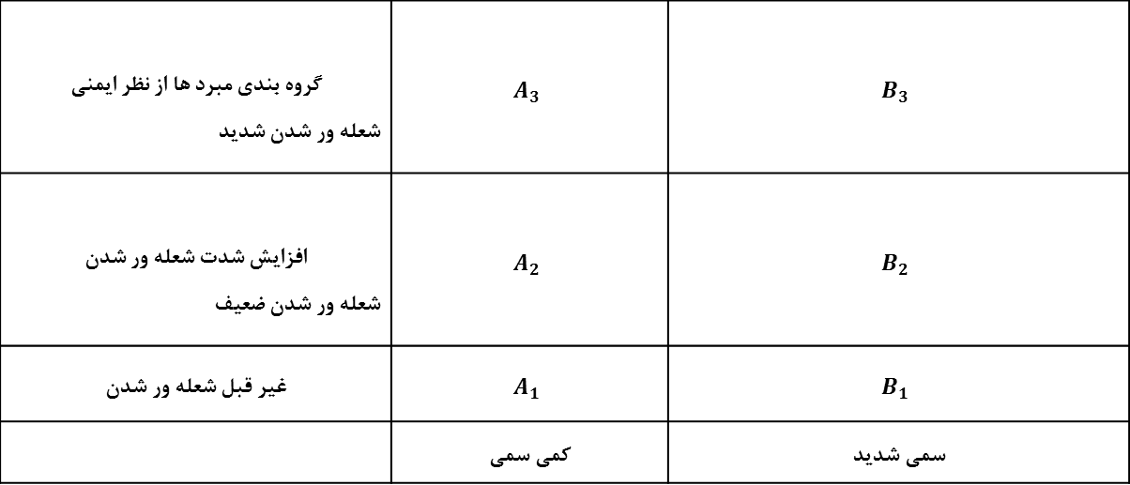
گروه بندی مبرد ها از نظر ایمنی
$$B_{3}$$ | $$A_{3}$$ | گروه بندی مبرد ها از نظر ایمنی شعله ور شدن شدید
$$B_{2}$$ | $$A_{2}$$ | افزایش شدت شعله ور شدن شعله ور شدن ضعیف
$$B_{1}$$ | $$A_{1}$$ | غیر قبل شعله ور شدن
سمی شدید | کمی سمی
افزایش شدت شعله ور شدن
افزایش سمی بودن

Slide 36
کاربرد سیستم های تبرید در ساختمان های مختلف
طبقه بندی کاربری ساختمان ها
1) کاربری درمانی و مراقبتی
2) کاربری مراکز اجتماعی
3) کاربری مسکونی
4) کاربری تجاری بزرگ
5) کاربری تجاری
6) کاربری صنعتی
7) کابری مشترک
ـ الزامات عمومی در موتورخانه سیستم تبرید:
الف) موتورخانه باید با ابعاد مناسب باشد
ب) موتورخانه نباید بازشوهایی به فضاهای دیگر ساختمان داشته باشد
ج) درب های موتورخانه باید از نوع خود بسته شو، بی خطر و هوا بند باشد و به سوی بیرون فضای موتورخانه باز شود.

Slide 37
پایان

